Slide 1
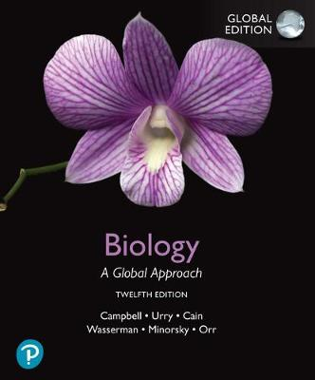
Hoofdstuk 25 Macroevolution
H25 Macroevolution
blz 581-593 (niet 586-587)

Slide 2
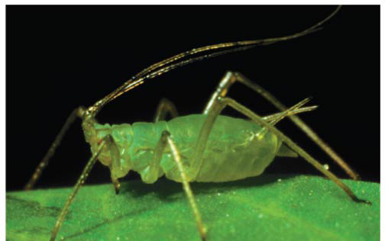
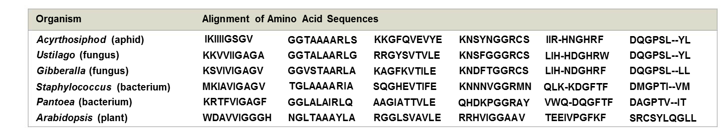
Opdracht bij hoofdstuk 22
http://www.globalgallery.com/detail/375289/klimt-the-tree-of-life
Lees de opdracht op blz 538 “Scientific skills exercise” en beantwoord de 5 vragen (interpret the data)

Slide 3
Presentatie lesweek 6 (di 20 oktober)
De opdracht wordt uitgevoerd in koppels. Elk duo kiest één van de hieronder genoemde (pathogene) bacteriën, en maakt een korte presentatie (5-8 minuten) over deze bacterie.
De volgende aspecten moeten hierin (tenminste) aan bod komen:
-taxonomische indeling
-vorm/grootte/flagellum/capsule/endospoor (leg dit ook uit)
-habitat/voedingsvorm
-ziekte/aandoening inclusief verschijnselen
-behandeling (indien van toepassing)
NB. Vergeet niet een referentielijst/bronvermeldig te maken van de gebruikte bronnen.

Slide 4
Bacterie/archaea | Studenten
1. Listeria monocytogenes
2. Klebsiella spp.
3. Sulfolobus acidocaldarius
4. Haemophilus influenzae
5. Korarchaeum cryptofilum
6. Pyrococcus furiosus
7. Mycobacterium tuberculosis
8. Neisseria gonorrhoeae
9. Streptococcus pyogenes
10. Chlamydia trachomatis
11. Enterohemorragische Escherichia coli
12. Shigella dysenteriae
13. Halobacterium salinarum
14. Vibrio vulnificus
15. Campylobacter jejuni
16. Salmonella spp.
17. Clostridium botulinum
18. Helicobacter pylori
19. Legionella pneumophila
20. Staphylococcus aureus
21. Bacillus anthracis

Slide 5
Leerdoelen hoofdstuk 25
Aan het eind van de les kun je:
verklaren hoe de 1e cellen op aarde ontstaan zijn
belangrijke gebeurtenissen in het ontstaan van de aarde noemen en in chronologische volgorde zetten
de betekenis van endosymbionten theorie geven
synthetische biologie toelichten

Slide 6
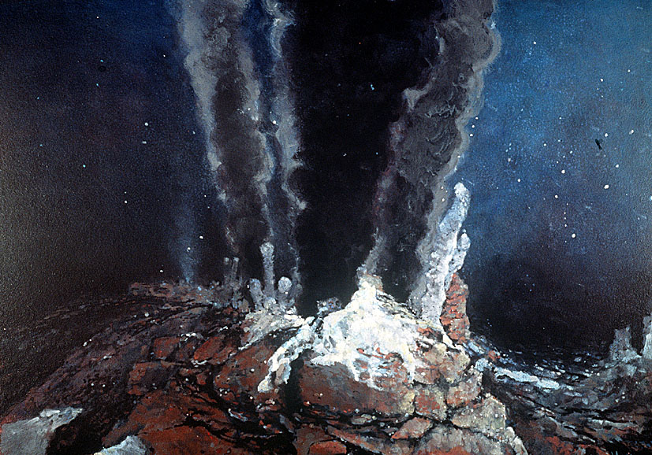
Hoe is het leven op aarde begonnen?
Figuur 25.2

Slide 7
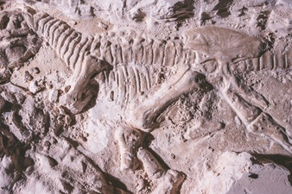
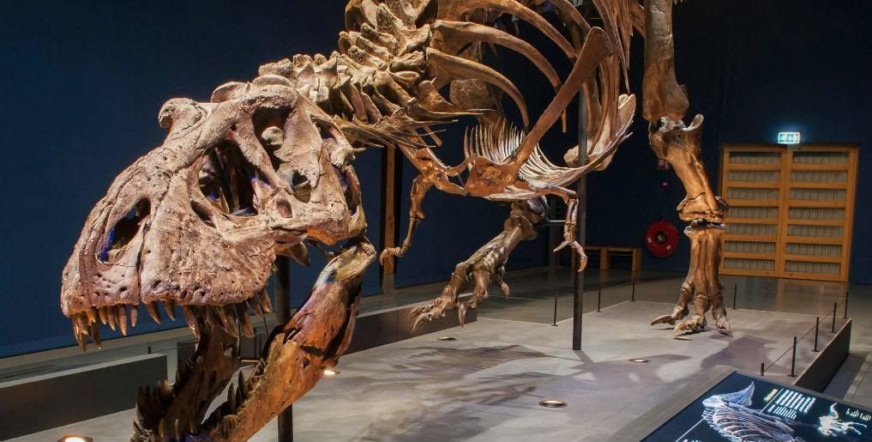
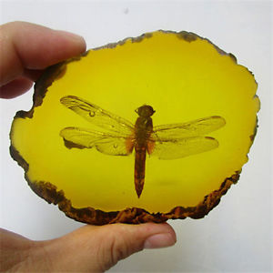
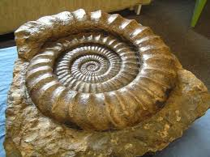
Fossielen
https://www.cultuurmarketing.nl/marketingsucces-trex-trix-naturalis/
https://nl.freepik.com/vrije-foto-vectoren/fossielen
http://www.expo-oer.nl/Grote_fossielen.html
https://www.ebay.com/itm/Beautiful-Amber-Dragonfly-Fossil-Insects-Manual-Polishing-/182824399773

Slide 8
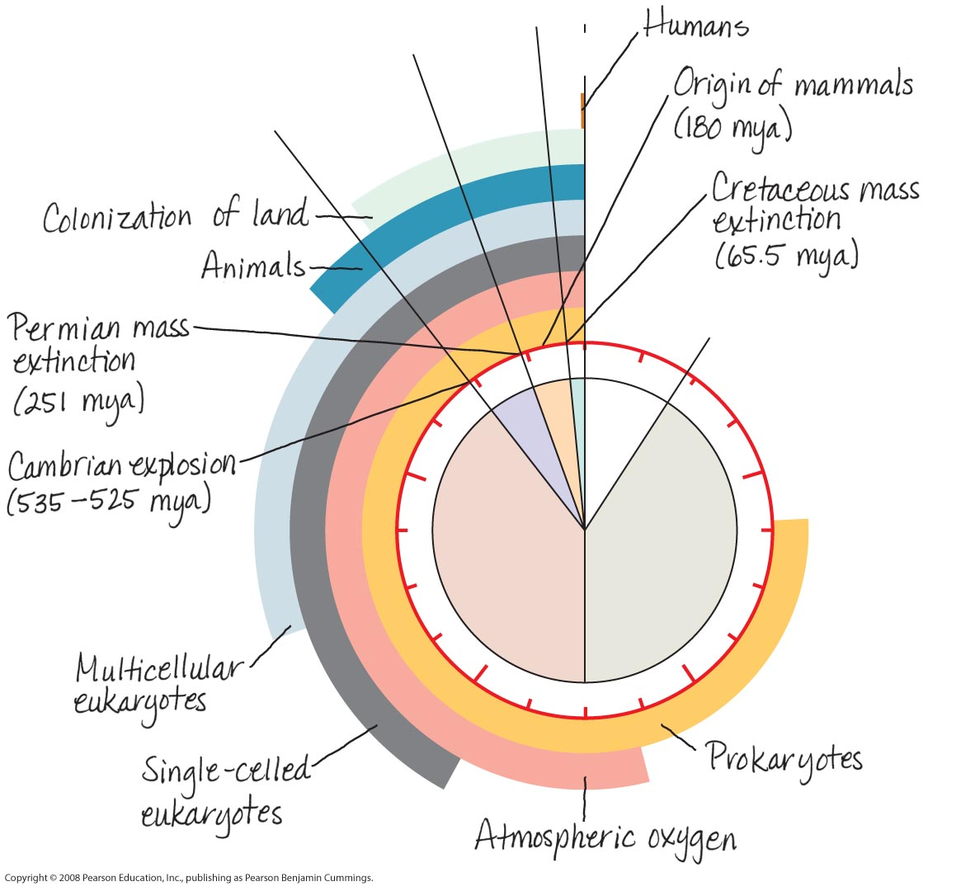
Huidige theorie
Meso-
zoic
Ceno-
zoic
Paleozoic
Origin of solar system
and Earth
1
4
Proterozoic
Archaean
Billions of
years ago
2
3
Figuur 25.8

Slide 9
Begin condities op aarde maakten ontstaan van 1e soort cellen mogelijk
Stadia:
1- Abiotische synthese van kleine organische moleculen (aminozuren en nucleotiden)
2- Vorming van macromoleculen
3- Ontstaan van protocellen
4- Zelfreplicatie

Slide 10
Aarde 4,6 miljard jaar geleden
Aarde omgeven door gaslaag: kooldioxide, stikstof, waterstof, methaan en zwavelzuur
Geen zuurstof in atmosfeer
Geen landleven mogelijk
1- abiotische synthese van kleine organische moleculen (aminozuren en nucleotiden)
hypothesen: - Oparin & Haldane hypothese
- Hydrothermal vents
- Meteorieten

Slide 11
Hypothese van Oparin & Haldane
Atmosfeer was een gereduceerde omgeving
(reduceren is electronen opnemen door een acceptor molecuul)
Energiebron: weerlicht of UV straling
Stanley Miller & Harold Urey (1953) experiment:
Waren de condities (zoals verondersteld) tijdens de vroege aarde geschikt voor de vorming van organische moleculen?

Slide 12
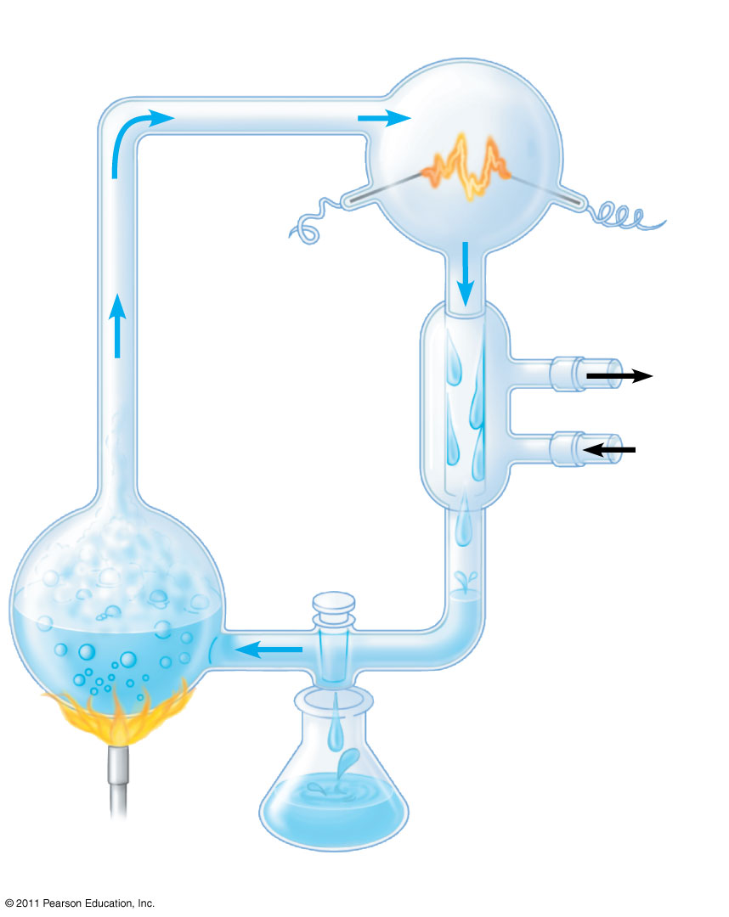
Miller – Urey experiment
“Atmosphere”
CH4
Water vapor
Electrode
NH3
H2
Condenser
Cooled “rain” containing organic molecules
Cold water
onder bepaalde omstandigheden kunnen complexe aminozuren spontaan ontstaan
H2O “sea”
Figuur 4.2
Sample for chemical analysis
Notes:
Figure 4.2 INQUIRY: Can organic molecules form under conditions believed to simulate those on the early Earth?

Slide 13
Maar…
De samenstelling van de oeratmosfeer blijkt anders geweest te zijn en bestond waarschijnlijk vooral uit stikstofgas en koolstofdioxide (neutraal)
Hoe is het leven op aarde begonnen?
Hydrothermal vents, vulkanen
Figuur 25.3

Slide 14
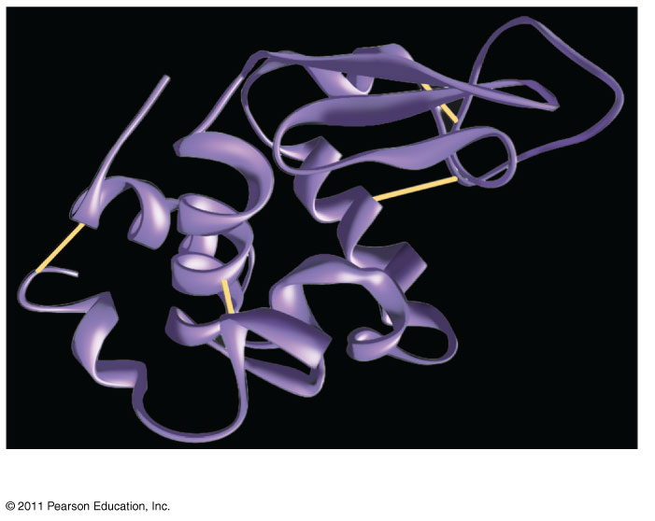
Macromoleculen
Polymeren mogelijk gemaakt vanuit monomeren in een warme omgeving
(heet zand, hete rotsen)
Eiwitten
Nucleinezuren

Slide 15
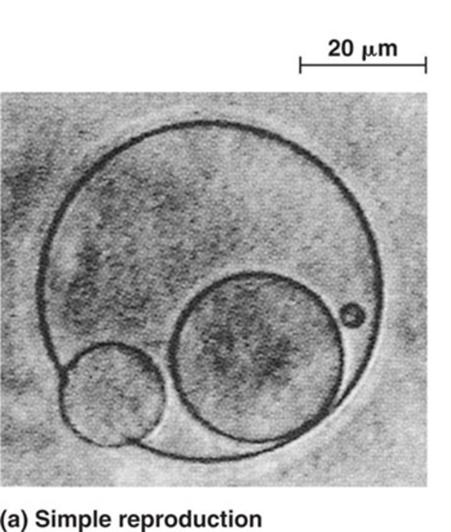
Protocellen
Opdracht Protocellen
Lees de paragraaf over protocellen blz 583.
Geef een duidelijke omschrijving van een protocel?
Een organisme moet 2 belangrijke functies kunnen uitvoeren, welke 2 zijn dit?
Geef de definitie van deze 2 processen.
Welk voorbeeld van een protocel wordt genoemd in de tekst?
Beschrijf in eigen woorden wat te zien is in figuur 25.4C en wat de betekenis hiervan is.
Deling van een protocel (en andere uitleg) http://exploringorigins.org/protocells.html
Figuur 25.4

Slide 16
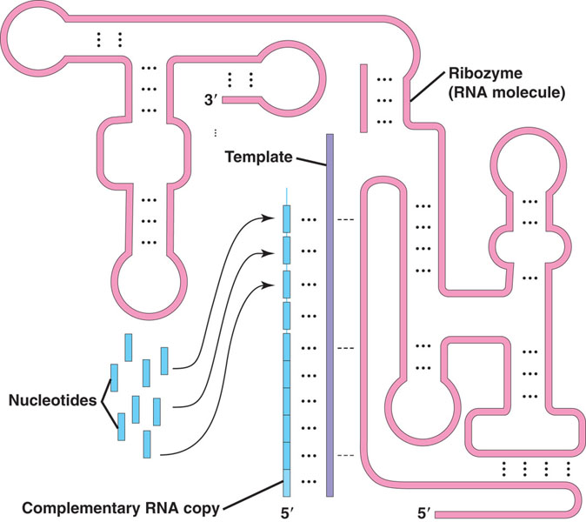
Zelfreplicatie
Ribozymen:
RNA functioneert als een enzym!
Samenvattend
De link naar het filmpje staat in de notitiebalk
een RNA molecuul kan zichzelf (deels) kopieren
https://slideplayer.com/slide/4656541/
Notes:
https://www.youtube.com/watch?v=z2_-h3I_WXQ

Slide 17
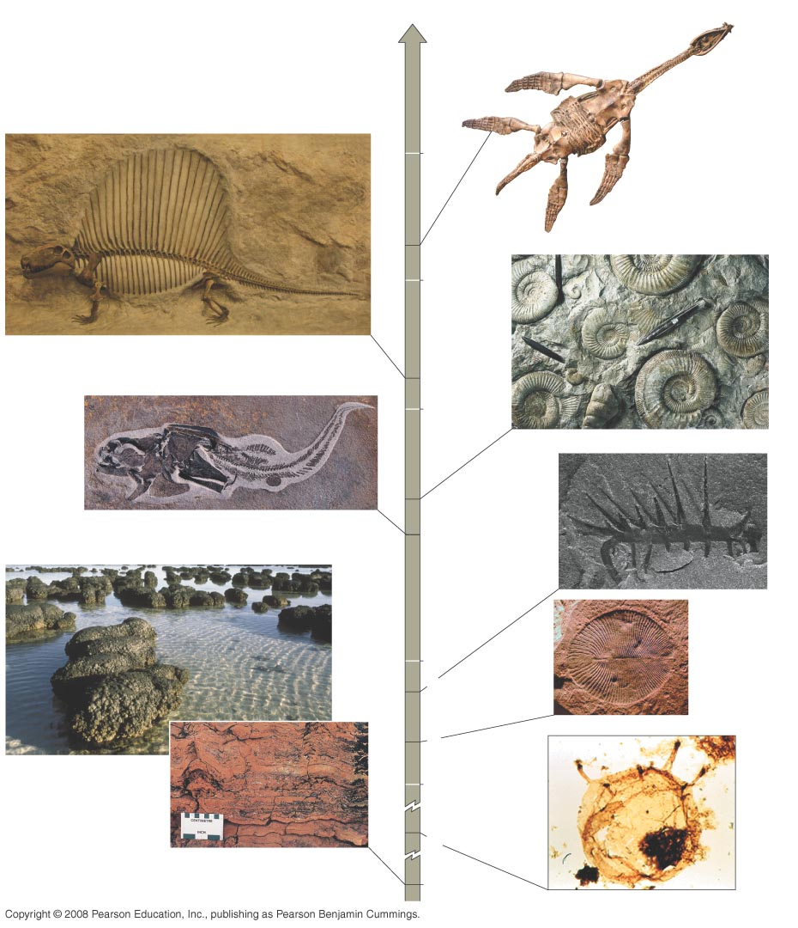
Fossiele studies
Present
Rhomaleosaurus victor,
a plesiosaur
Dimetrodon
100 million years ago
Casts of
ammonites
175
200
270
Wat is een nadeel van fossielen?
300
4.5 cm
375
Hallucigenia
Coccosteus cuspidatus
400
1 cm
Dickinsonia
costata
500
525
2.5 cm
565
Stromatolites
600
Tappania, a
unicellular
eukaryote
Fossilized
stromatolite
3,500 1,500
Figuur 25.5

Slide 18
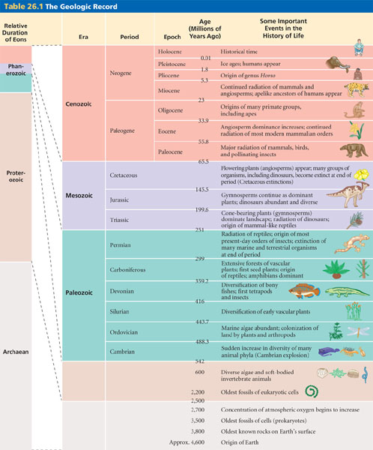
Geologisch archief
Evolutie
Biologische diversiteit
Tabel 25.1

Slide 19
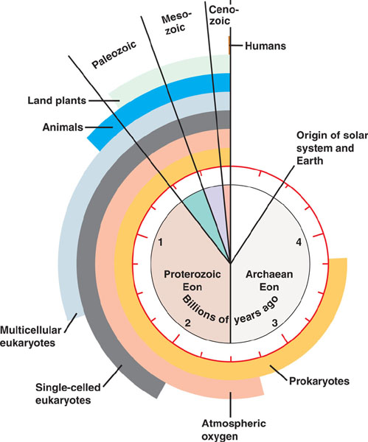
Belangrijke gebeurtenissen
Protocellen → Prokaryoten → Eukaryoten → Multicellulair → Landleven
3,5 miljard jaar - fossielen
stromatolieten: afzettingsgesteente
(cyanobacteriën die het sediment invangen)
Prokaryoten: autotrofen (en later ook heterotrofen)
Figuur 25.8
Notes:
Wat wordt bedoeld met de rode woorden?

Slide 20
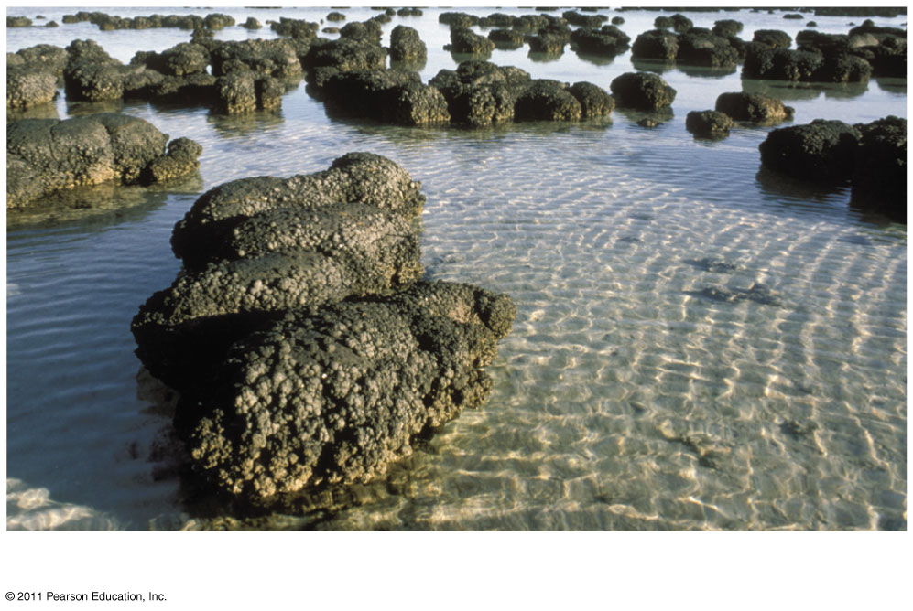
Stromatolieten
Figuur 25.5
Stromatolieten: Te vinden in warme en zout-rijke omgevingen
(laag van prokaryoten + laag sediment)

Slide 21
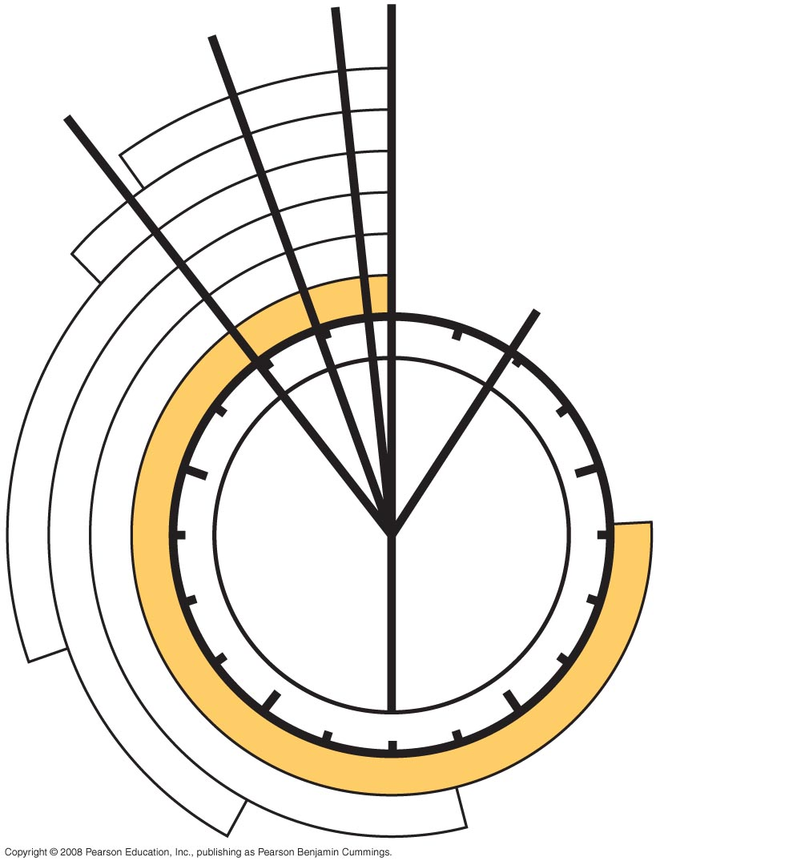
Prokaryoten
1
4
Billions of
years ago
2
3
Prokaryotes

Slide 22
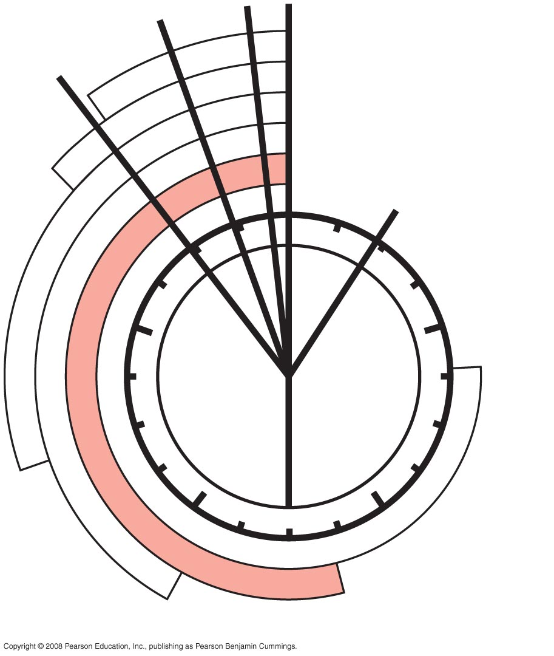
Fotosynthese en zuurstof revolutie
2.7 - 2.2 miljard jaar
Wat is fotosynthese?
1
4
Billions of
years ago
2
3
Atmospheric
oxygen

Slide 23
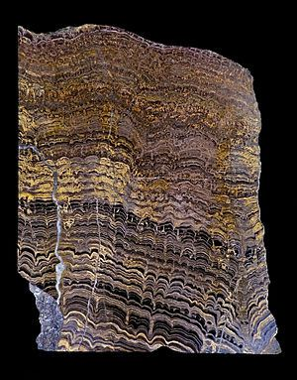
Fotosynthese en zuurstof revolutie 2
O₂ afkomstig van splitsing van water. Reactie met Fe -> FeO₃
Daarna in zeeën en oceanen
Zeeën en oceanen raken verzadigd met zuurstof
natuurbelevingessen.wordpress.com
Splitsing van prokaryoten in aeroben en anaeroben
Nieuwe ecosystemen
Omzetten van licht in andere vormen van energie
Zuurstof gaat naar de atmosfeer
De link naar het filmpje staat in de notitiebalk
Notes:
https://www.youtube.com/watch?v=dO2xx-aeZ4w

Slide 24
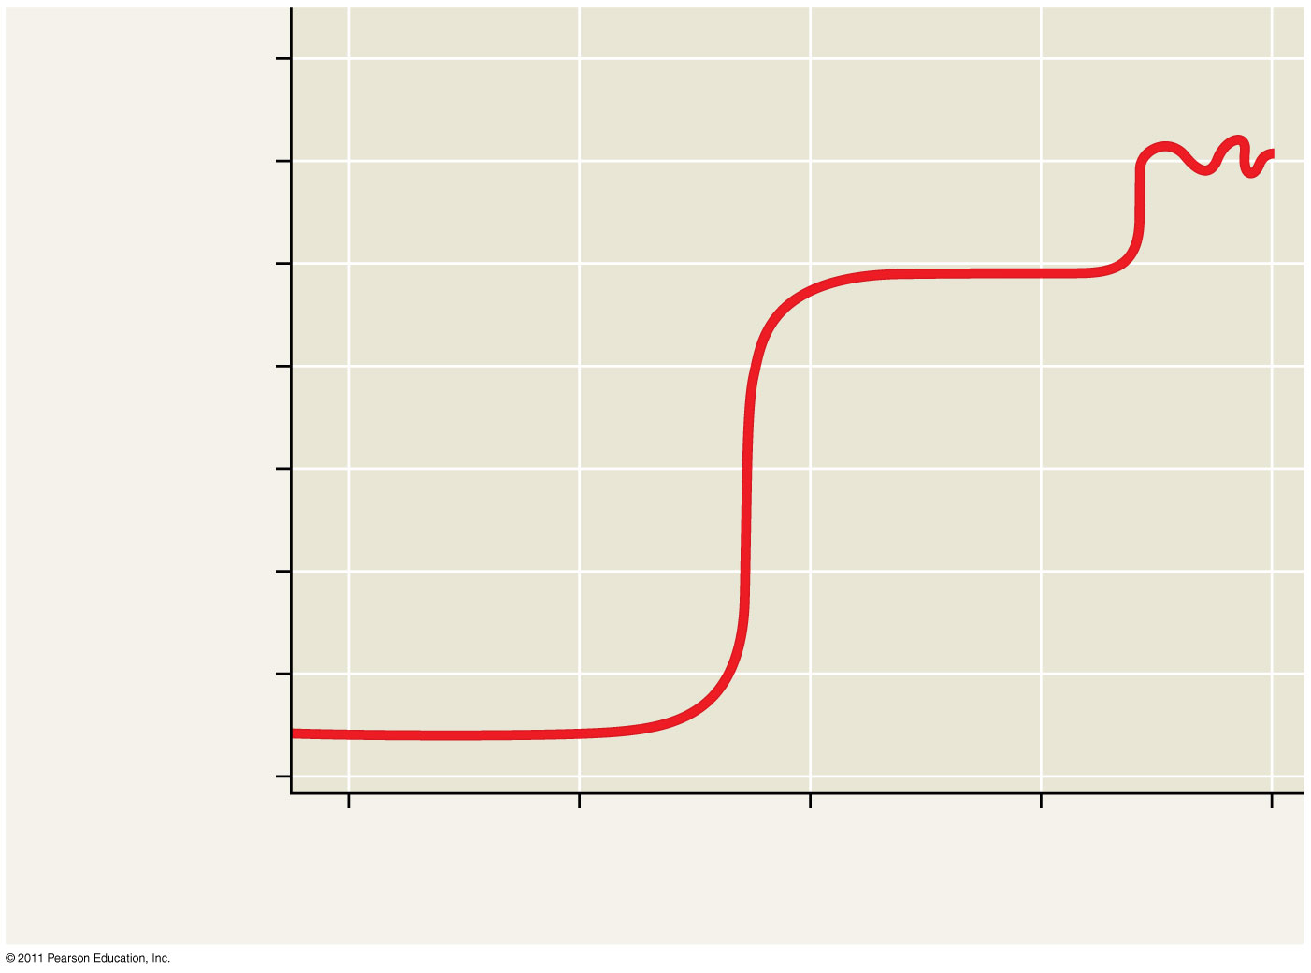
Figuur 25.9
1,000
100
10
1
Atmospheric O₂
(percent of present-day levels; log scale)
0.1
“Oxygen
revolution”
0.01
0.001
0.0001
4 3 2 1 0
Time (billions of years ago)
Notes:
Figure 25.8 The rise of atmospheric oxygen.

Slide 25
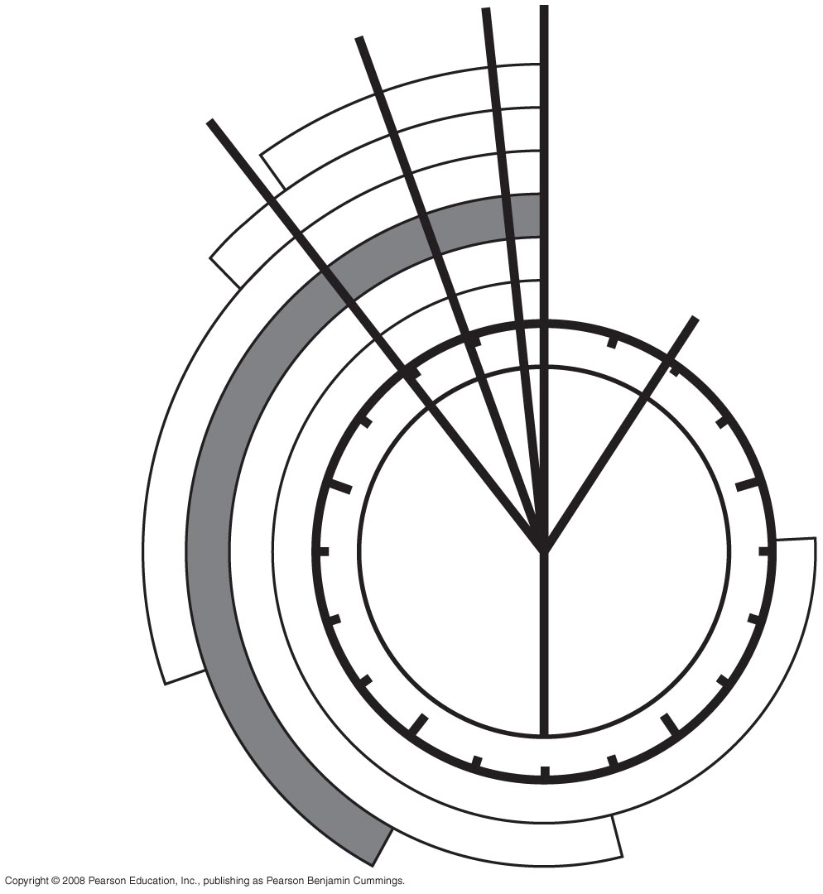
Eencellige eukaryoten
2 miljard jaar
Hoe zijn eukaryoten geëvolueerd vanuit prokaryoten ?
1
4
Billions of
years ago
2
3
Single-
celled
eukaryotes

Slide 26
Endosymbionten theorie
Opdracht Endosymbionten theorie
Lees de paragraaf over de eerste eukaryoten blz 590-591. Tip: kijk ook in je glossary
Wat betekent “endosymbiont”?
Wat wordt bedoeld met de endosymbionten theorie?
Welke bewijzen zijn er die deze theorie onderbouwen?
Geef in eigen woorden uitleg bij figuur 25.10

Slide 27
Seriële endosymbiose
Figuur 25.10

Slide 28
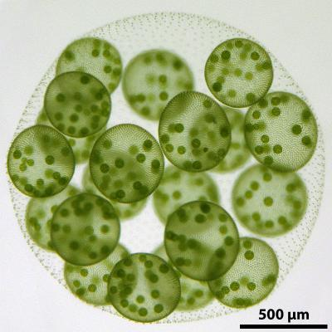
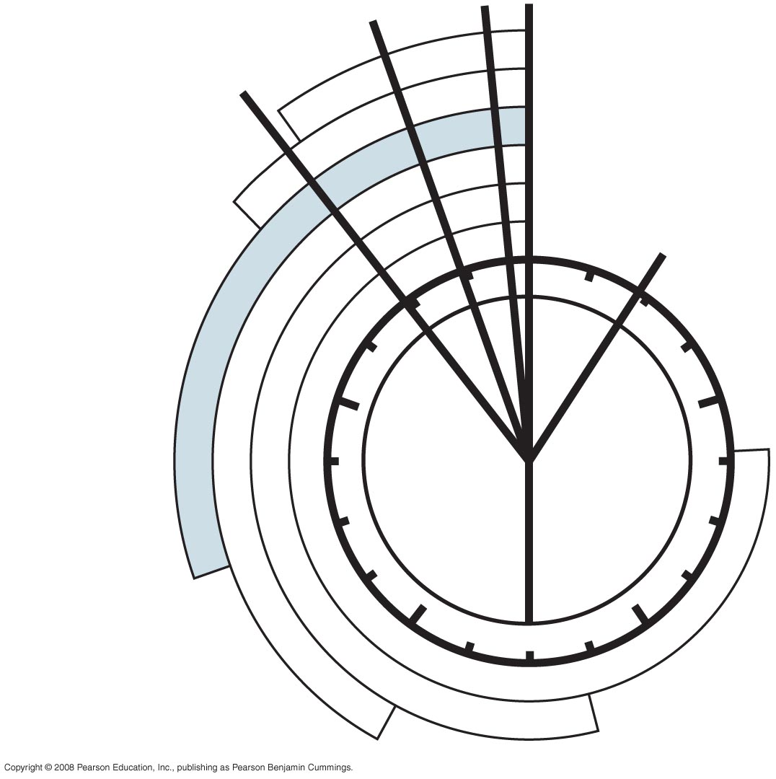
Meercellige eukaryoten
1.5 miljard jaar
algen
Volvox carteri
Wikipedia.org
ééncellige eukaryoten →
kolonies van ééncellige eukaryoten →
specifieke functie →
meercellige eukaryoten →
Diversiteit van meercellige eukaryoten: schimmels, algen, planten, dieren
1
4
Billions of
years ago
2
3
Multicellular
eukaryotes

Slide 29
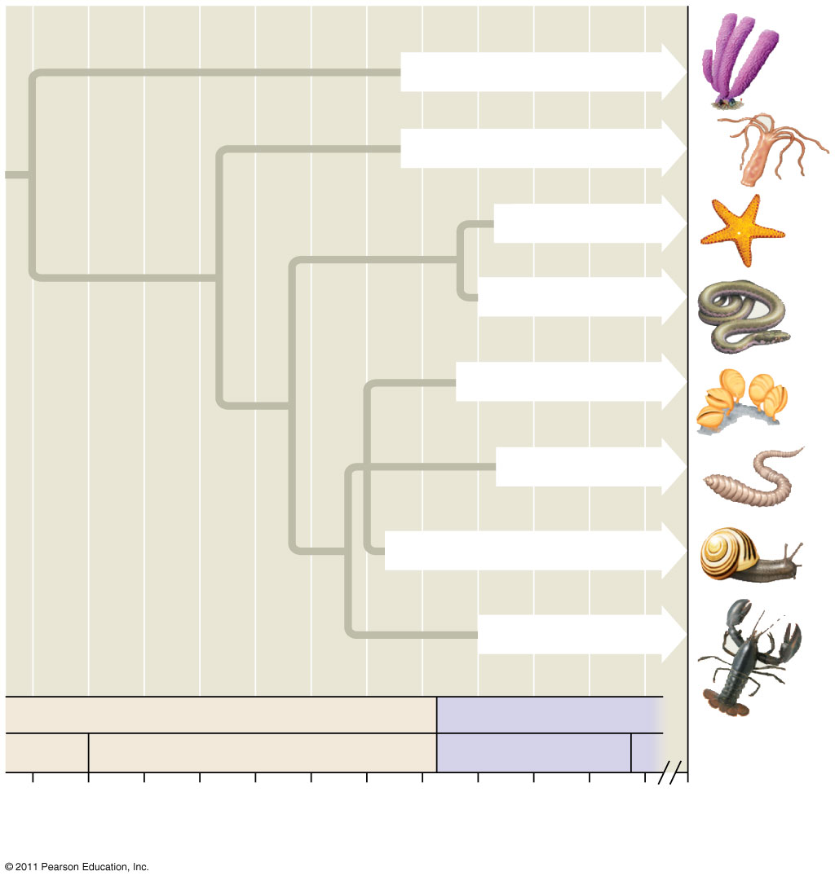
Cambrische explosie
535 - 525 miljoen jaar
Sponges
Cnidarians
Echinoderms
Chordates
Brachiopods
Annelids
Molluscs
Arthropods
PROTEROZOIC
PALEOZOIC
Ediacaran
Cambrian
Kolonisatie van het land
635
605
575
545
515
485
0
Time (millions of years ago)
Figuur 25.11

Slide 30
Huidige theorie
Meso-
zoic
Ceno-
zoic
Paleozoic
Origin of solar system
and Earth
1
4
Proterozoic
Archaean
Billions of
years ago
2
3
Figuur 25.8

Slide 31
Synthetische biologie
Aanpassen van (delen van) cellen door:
-genetische modificatie
-zelf ontwerpen van DNA
Voorbeelden
DSM
Schaar wordt schakelaar
International Genetically Engineered Machines (iGEM) synthetische
biologie studentencompetitie tussen universiteiten

Slide 32
Voorbeeld genetische modificatie van muizen
Maak een transgeen dier
eGFP
+
Wildtype muis
enhanced Green Fluorescent Protein
Transgene mouse

Slide 33
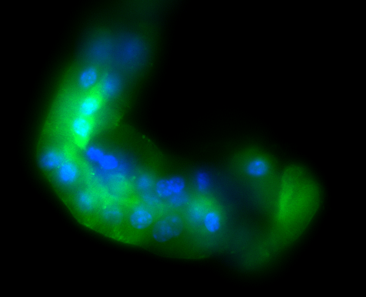
Efficiente isolatie van niercellen met COPAS
Na cel sortering
Voor een specifiek cel model van niertubuli
Bron afbeeldingen muis en cellen: Titia Vrenken

Slide 34
Extra opdracht lesstof tot nu toe
Geef een vertaling en uitleg van de volgende begrippen (m.b.v. de glossary, maar wel in eigen woorden) behandeld in les 1 t/m 6:
1. Archaea, 2. Codon, 3. DNA, 4. Emergent properties, 5. Endosymbiosis, 6. Eukaryotic cell, 7. Evolution, 8. Gene expression, 9. Genus, 10. Homoplasy, 11. Intron, 12. Macroevolution, 13. Missense mutation, 14. Molecular clock, 15. Phylogenetic tree, 16. RNA splicing, 17. Ribozymes, 18. Sister taxa

Slide 35
Leerdoelen hoofdstuk 25
Aan het eind van de les kun je:
verklaren hoe de 1e cellen op aarde ontstaan zijn
belangrijke gebeurtenissen in het ontstaan van de aarde noemen en in chronologische volgorde zetten
de betekenis van endosymbionten theorie geven
synthetische biologie toelichten

